Slide 1

全国工程质量安全监管信息平台
微信小程序

Slide 2
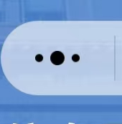

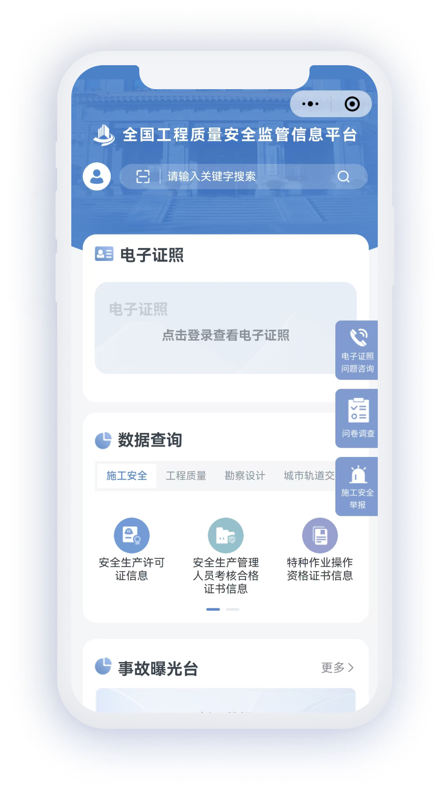
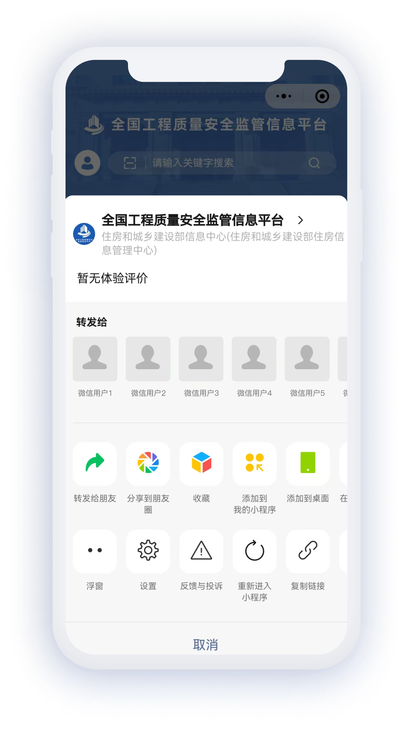


添加到我的小程序

Slide 3
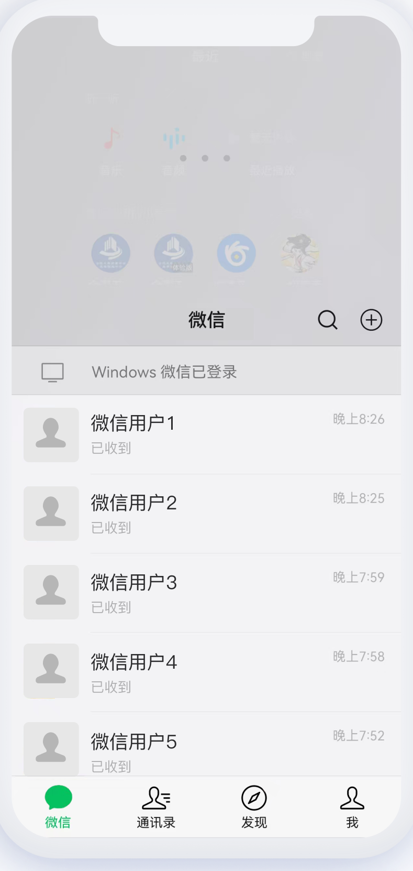
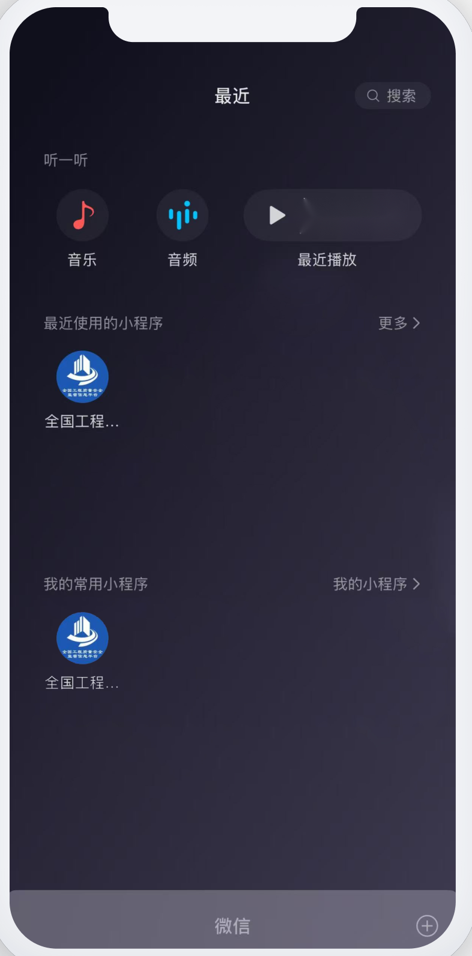
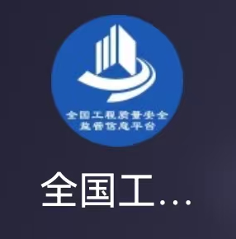
快速访问我的小程序

Slide 4
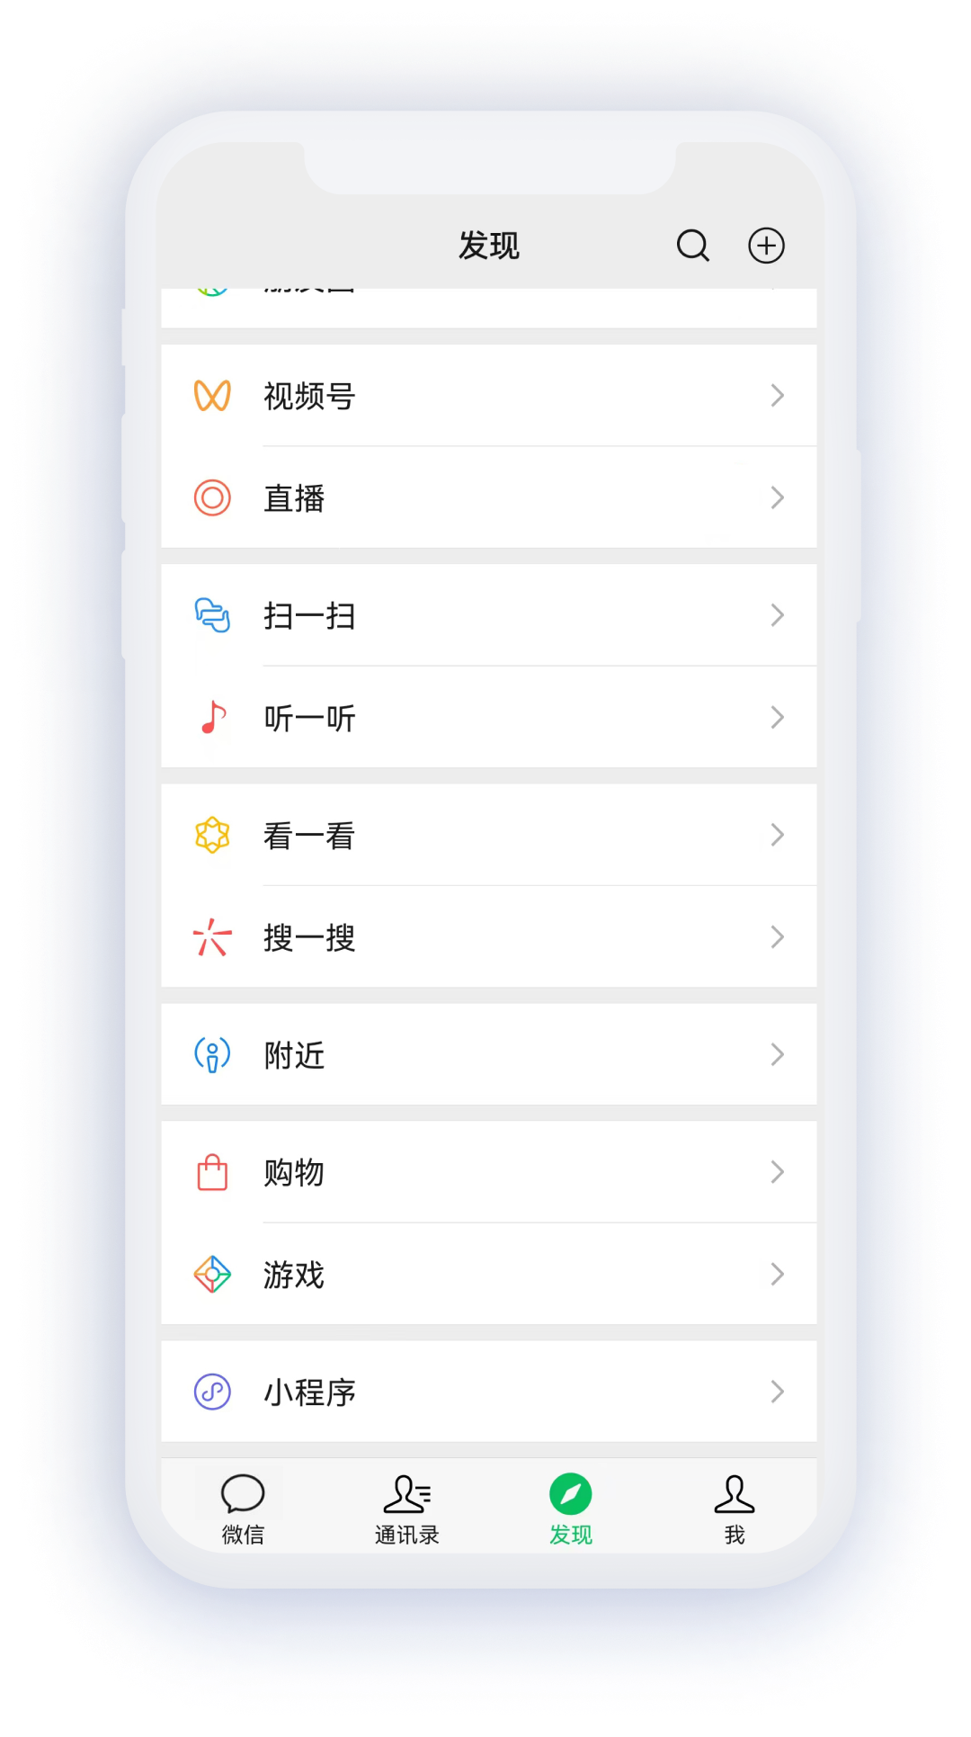
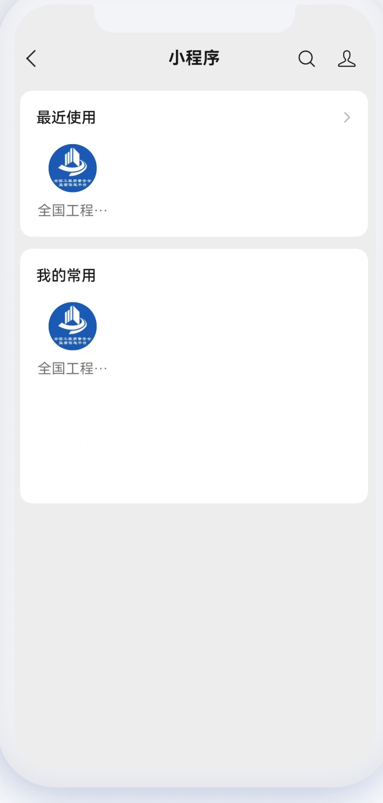
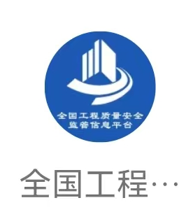
访问我的小程序

Slide 5
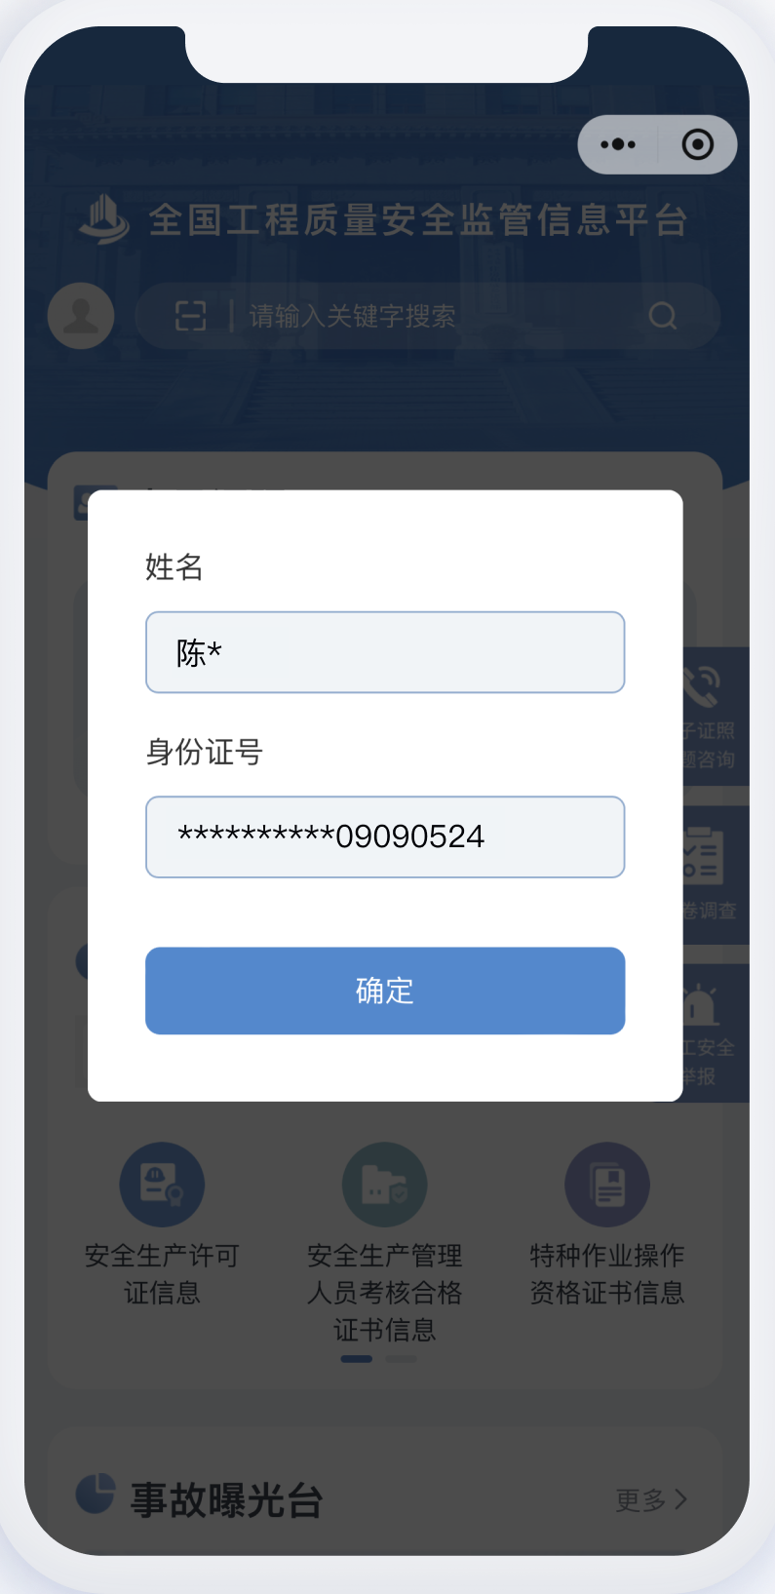


持证亮证
持安许证的企业法人
建筑施工安全生产管理人员
建筑施工特种作业人员
建筑起重机械使用单位项目负责人
建筑起重机械产权单位法人
房屋市政工程施工安全监督人员

Slide 6
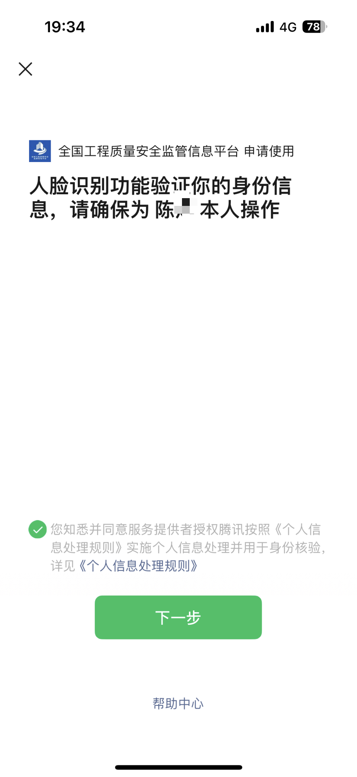
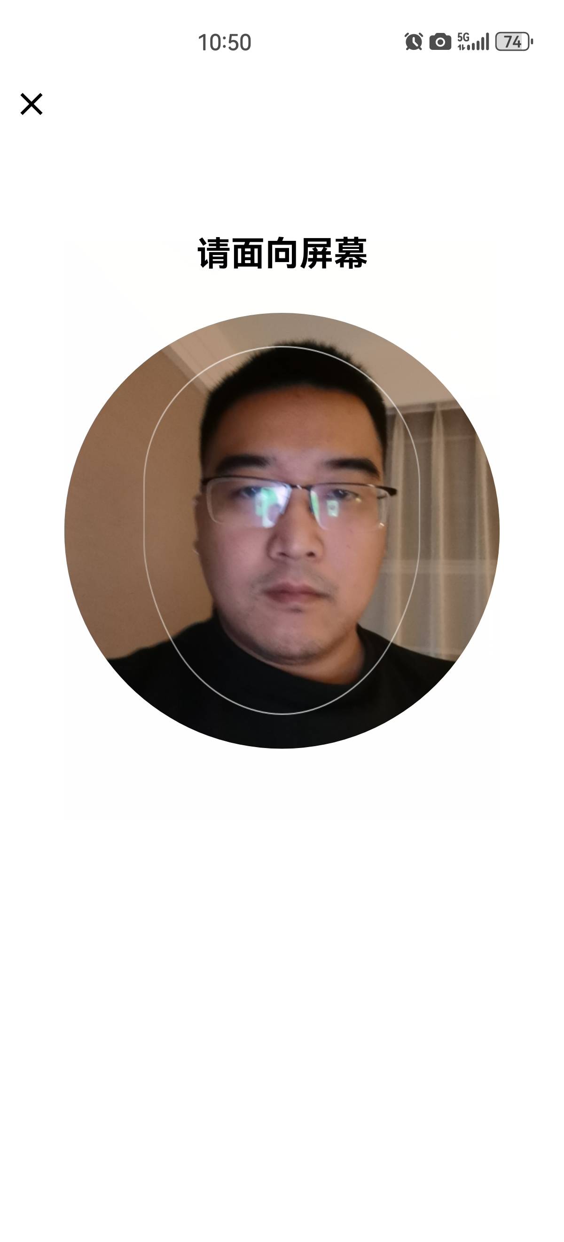


持证亮证
请面向屏幕

Slide 7
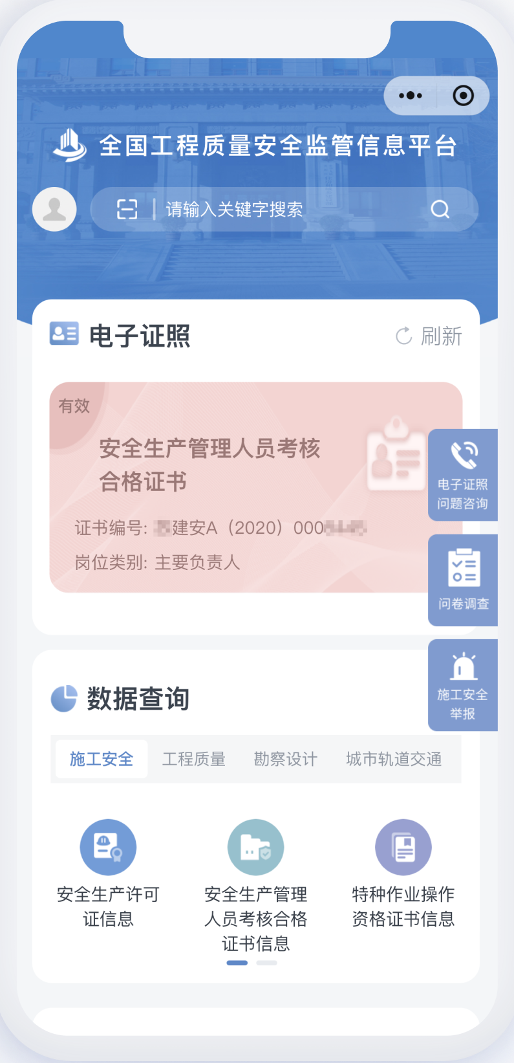

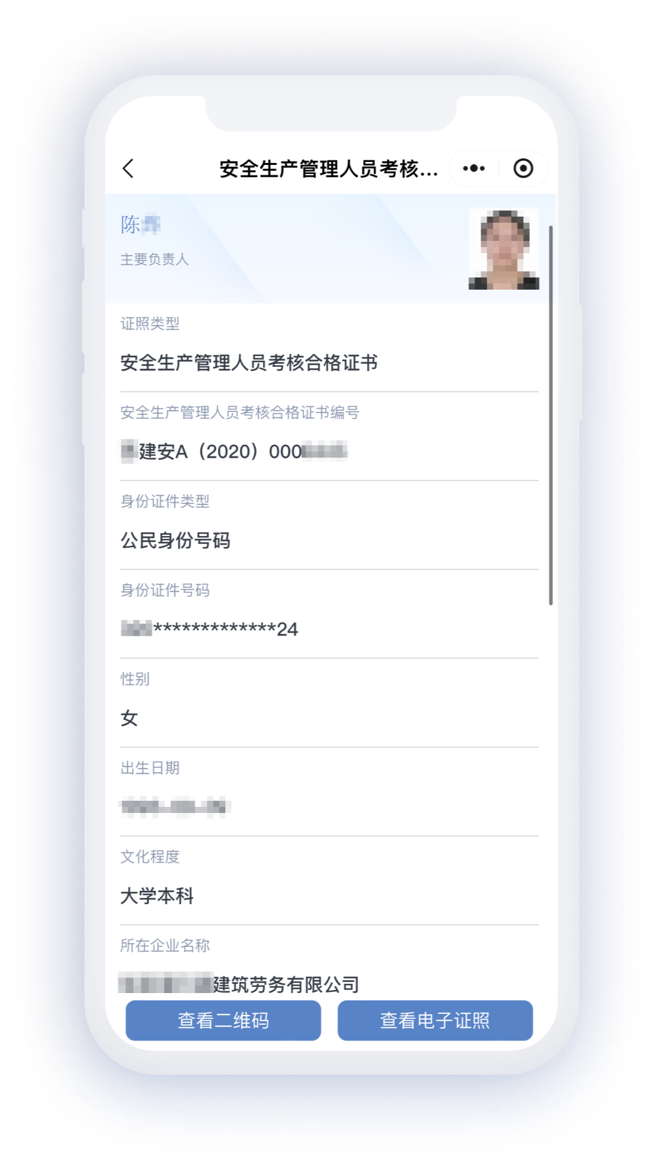
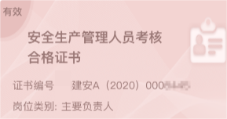
持证亮证

Slide 8
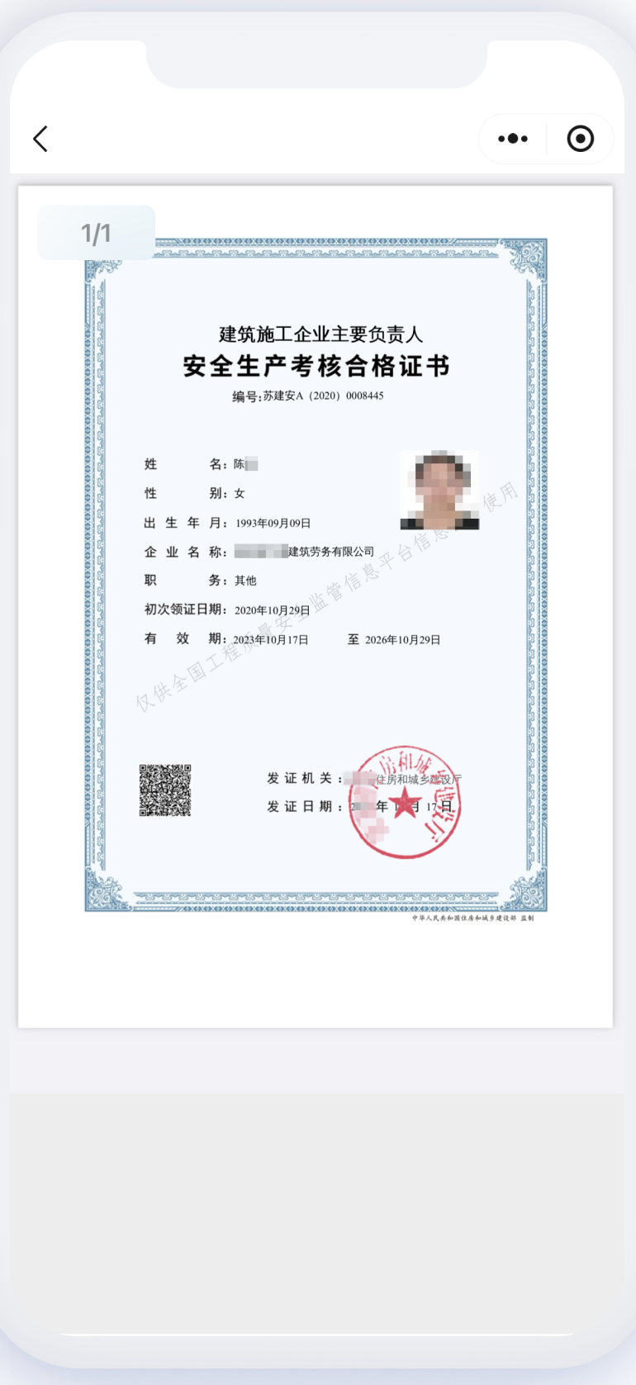
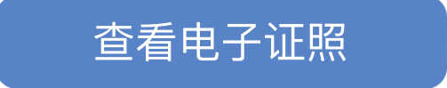

持证亮证

Slide 9
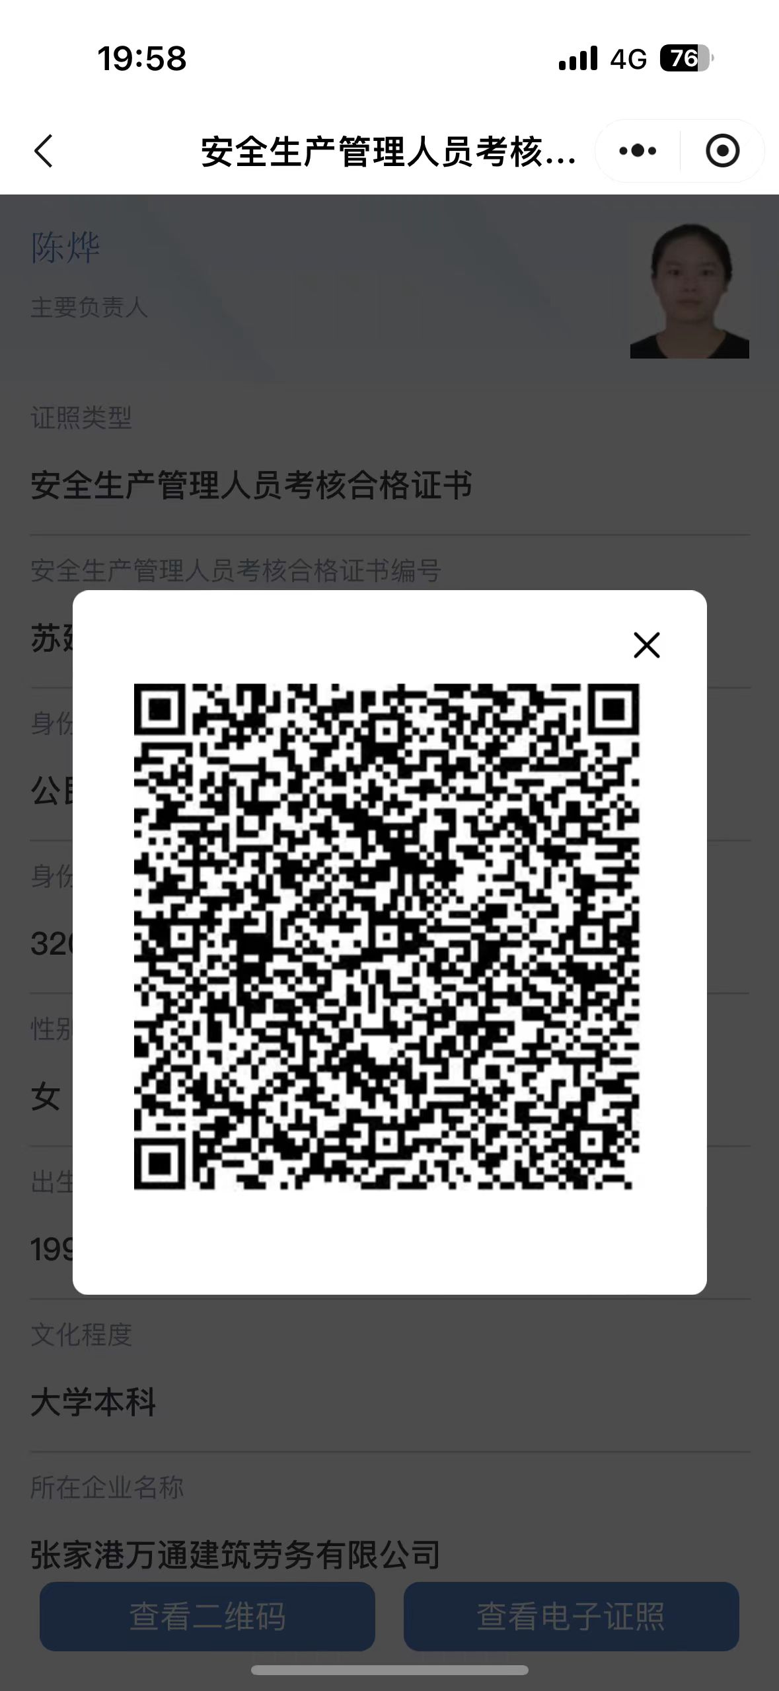
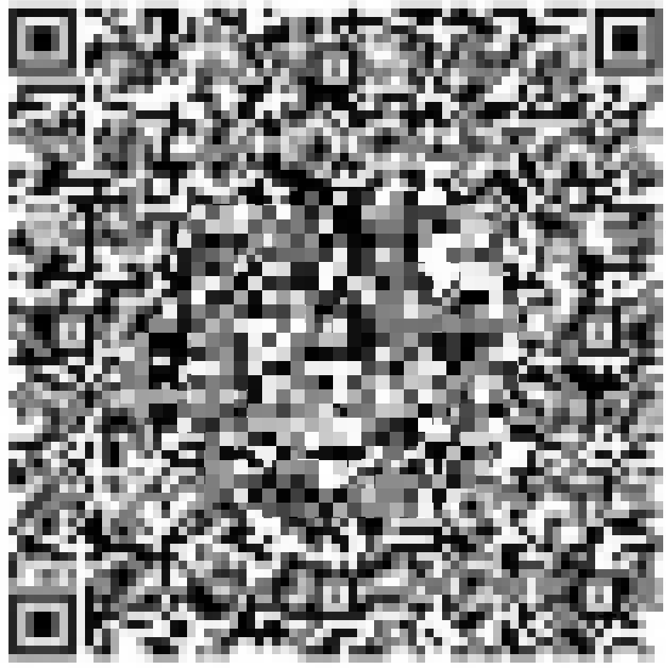
持证亮证

Slide 10


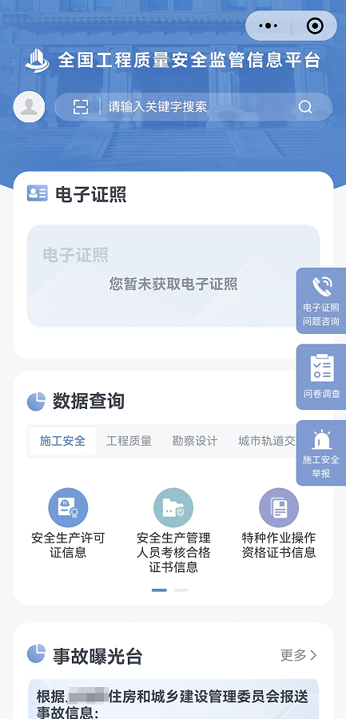
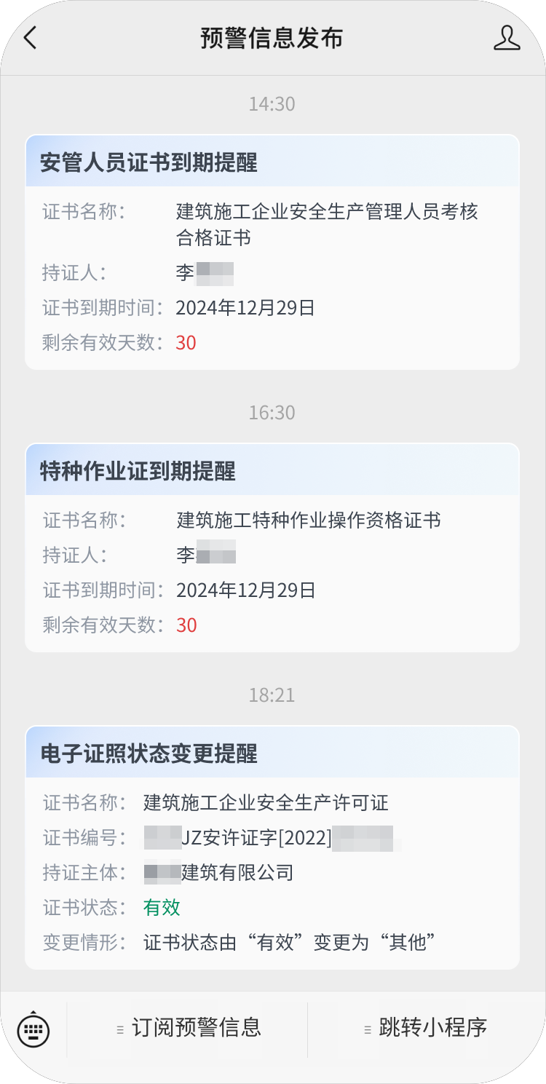
1.3 平台应用框架——“两门户两服务”
微信小程序
微信服务号
微信小程序面向社会公众发布质量安全监管领域信息资讯、电子证照信息查验服务等，为主管部门提供移动端业务应用功能。
服务号面向主管部门、持证主体定向推送证照到期提醒以及证照状态变更提醒等服务。
Notes:
建设工程质量检测机构资质证书电子证照业务规程

Slide 11
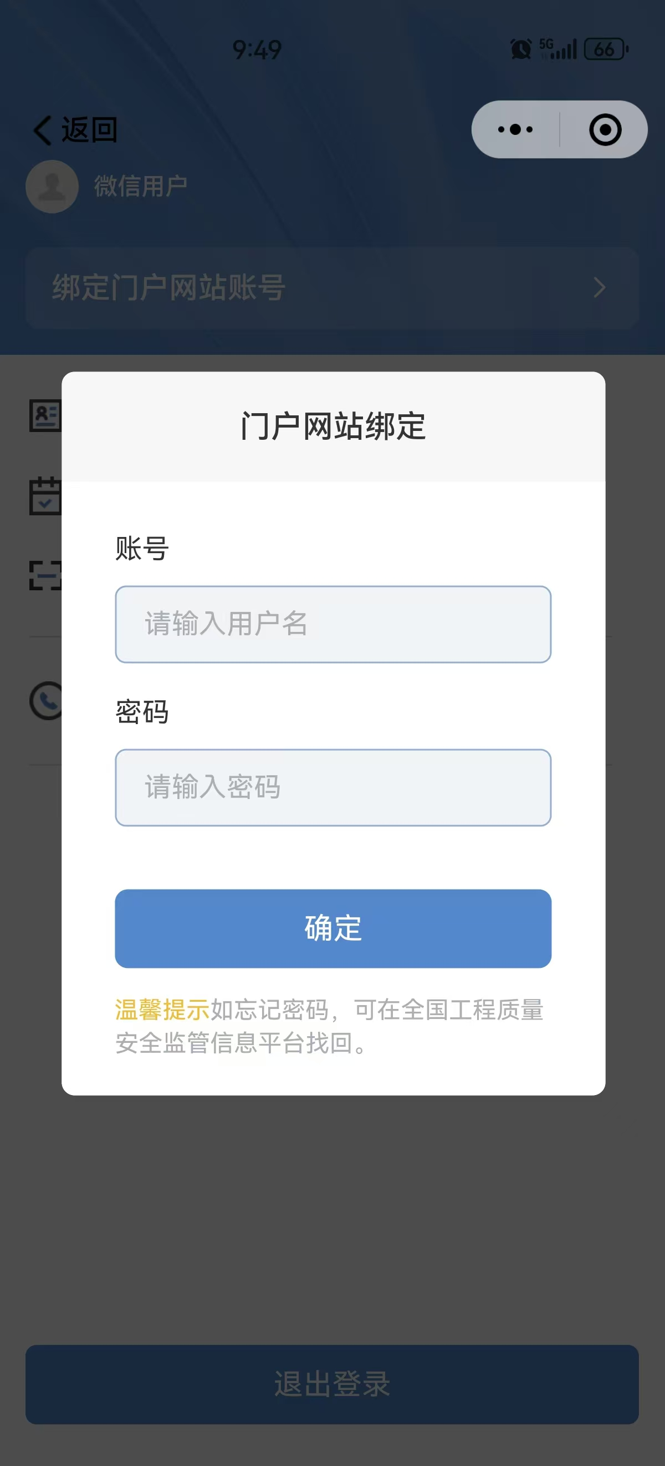
1.3 平台应用框架——“两门户两服务”
微信端用户绑定
各级主管部门用户可在微信小程序端，在我的里面通过输入平台账号密码信息绑定账号，使用更多的定制功能服务。
Notes:
建设工程质量检测机构资质证书电子证照业务规程

Slide 12


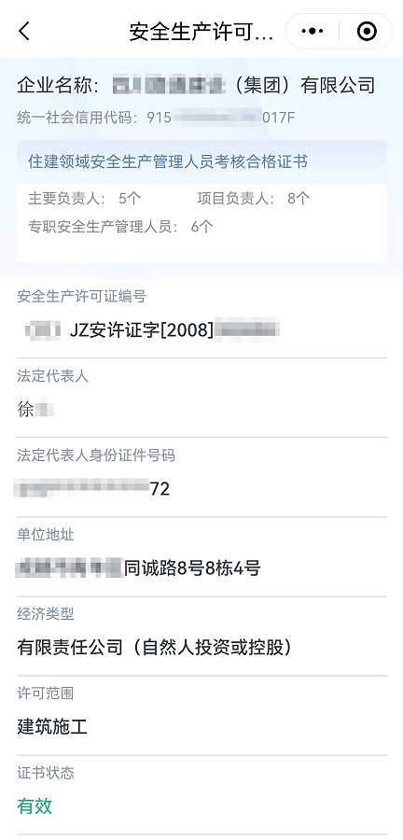
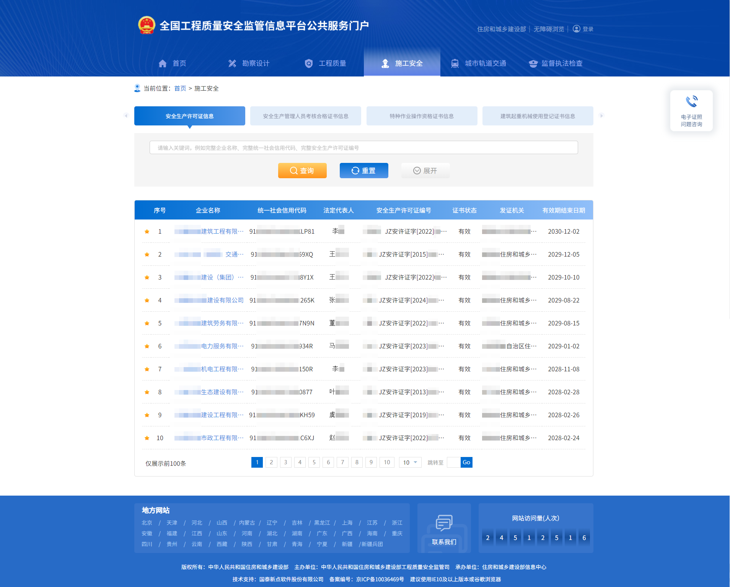
2.5 电子证照共享发布——证照查询
门户网站
微信小程序

Slide 13

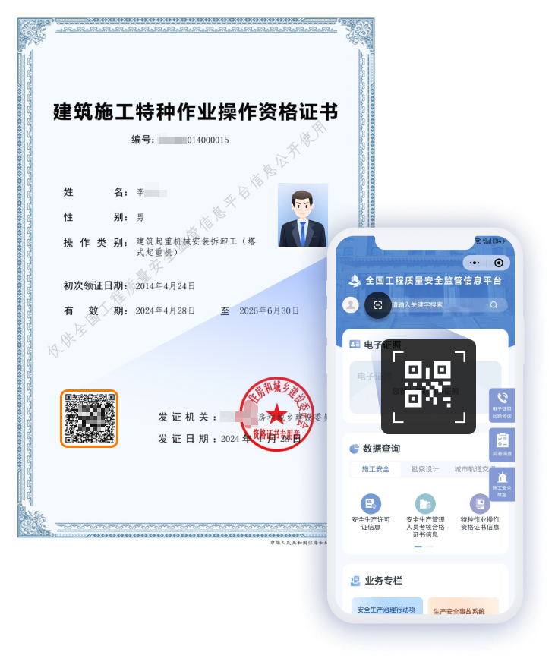

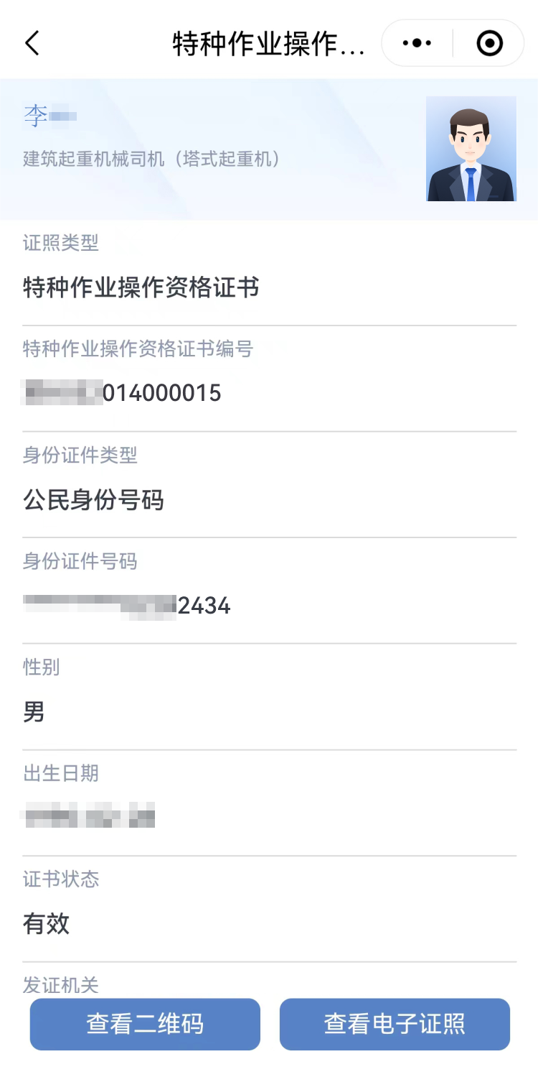

2.5 电子证照共享发布——扫码验证

Slide 14
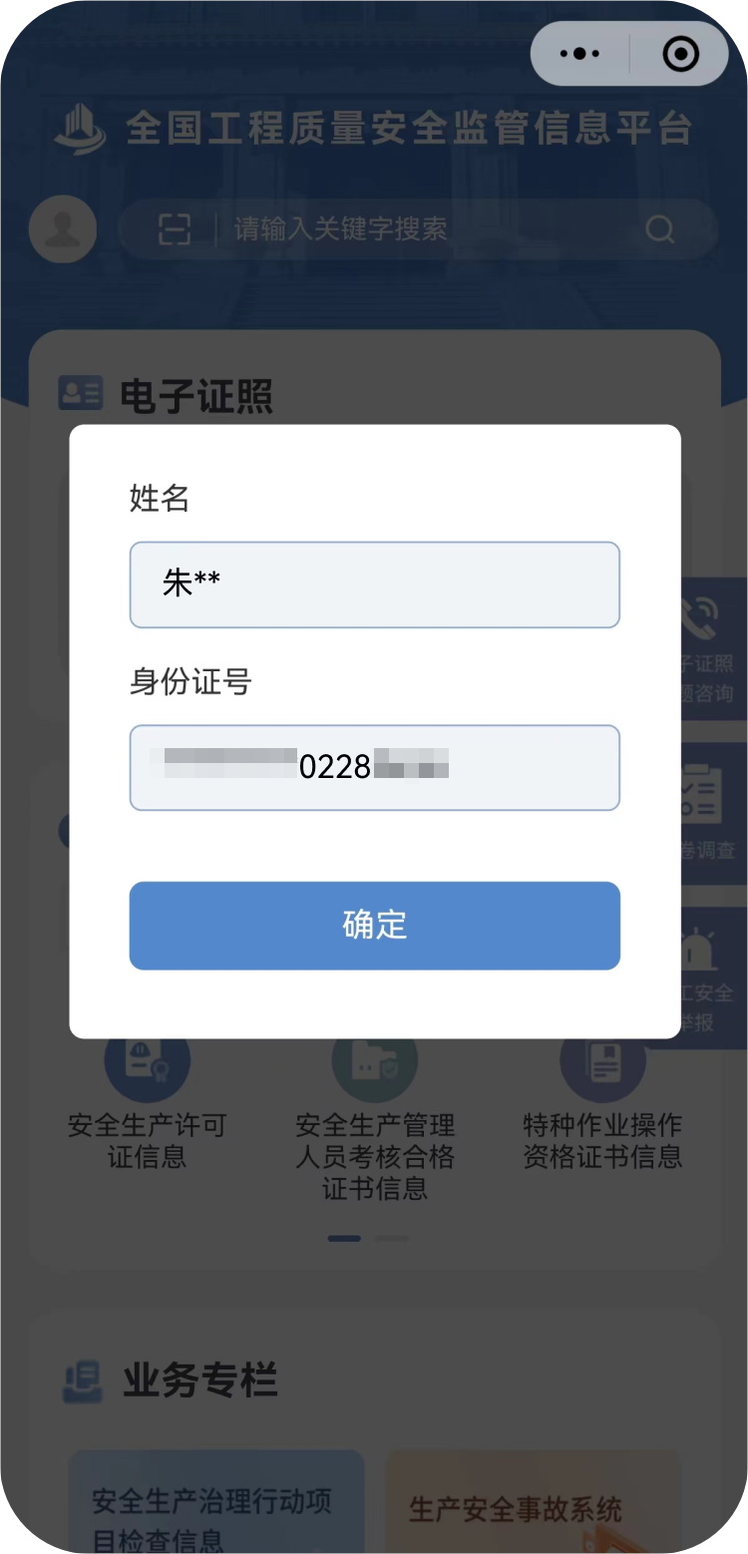
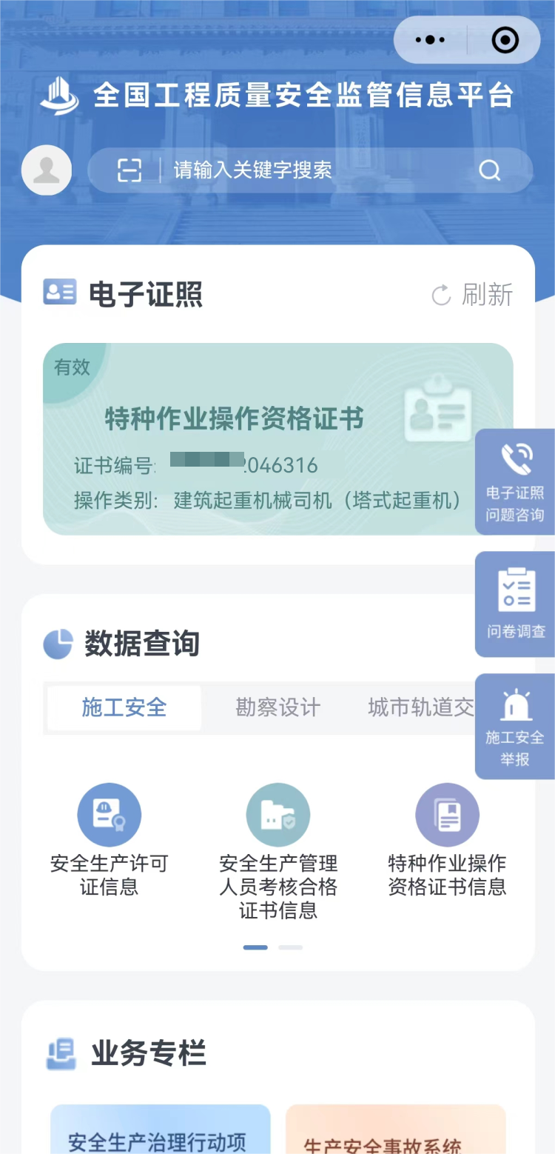
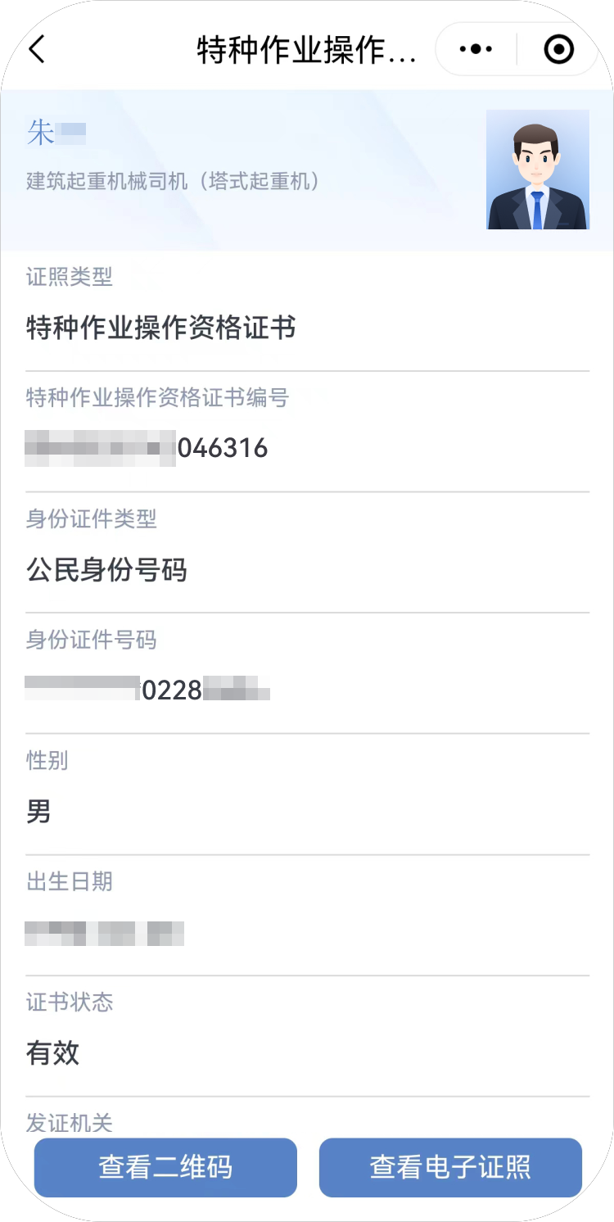
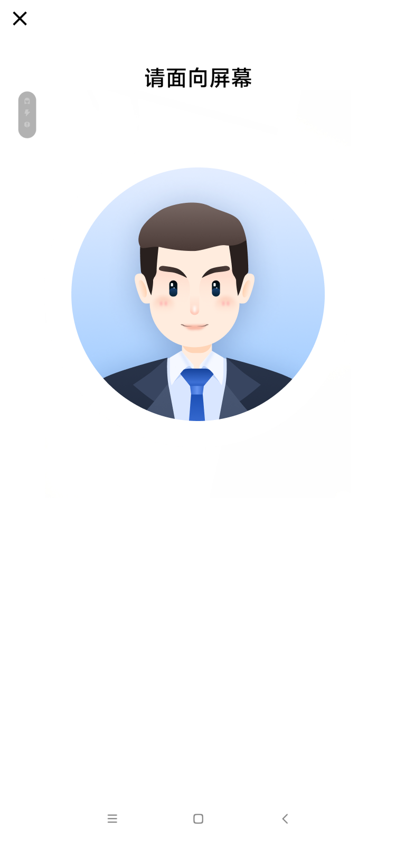
2.5 电子证照共享发布——持证亮证

Slide 15

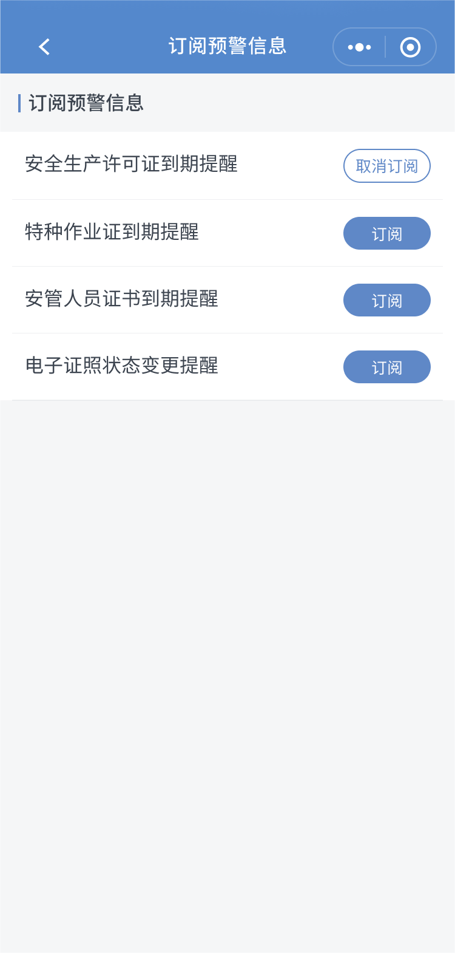
2.5 电子证照共享发布——证照信息提醒服务
服务号
服务号面向持证主体社会公众定向推送证照到期提醒以及证照状态变更提醒。

Slide 16
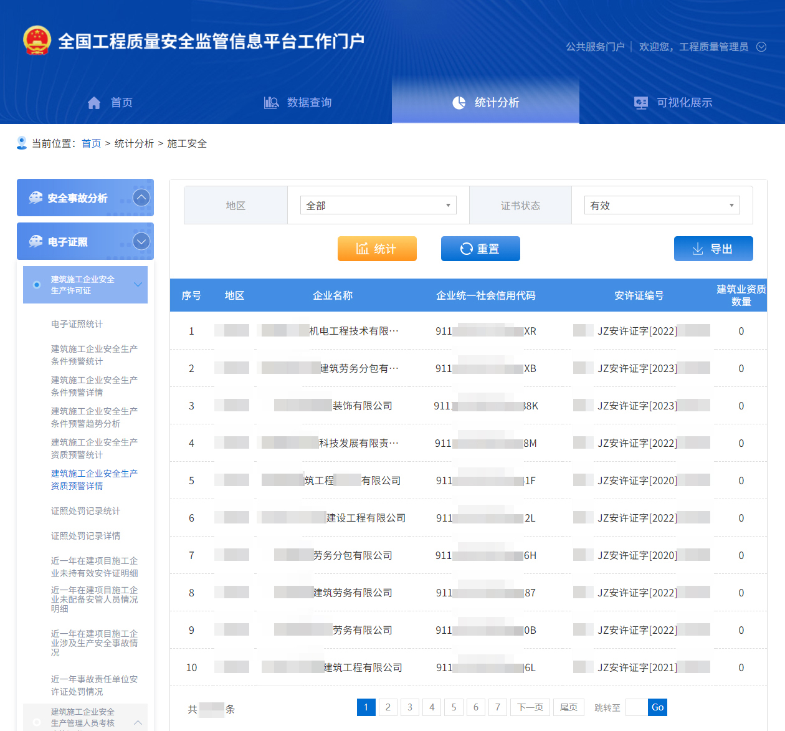
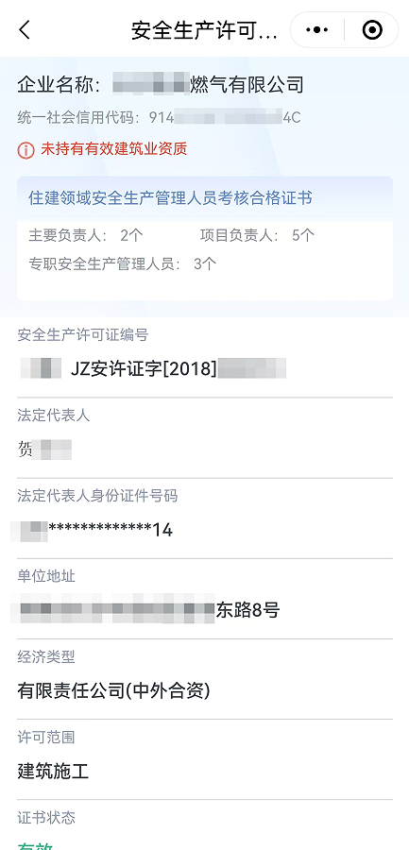
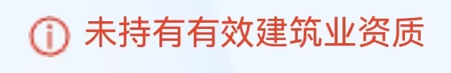
2.6 电子证照动态监管——持安许证条件不符合
对持安许证企业是否按要求持有效建筑业企业资质证书进行动态分析， 对不满足要求的企业进行公示。
Notes:
年初的情况后年末情况对比

Slide 17
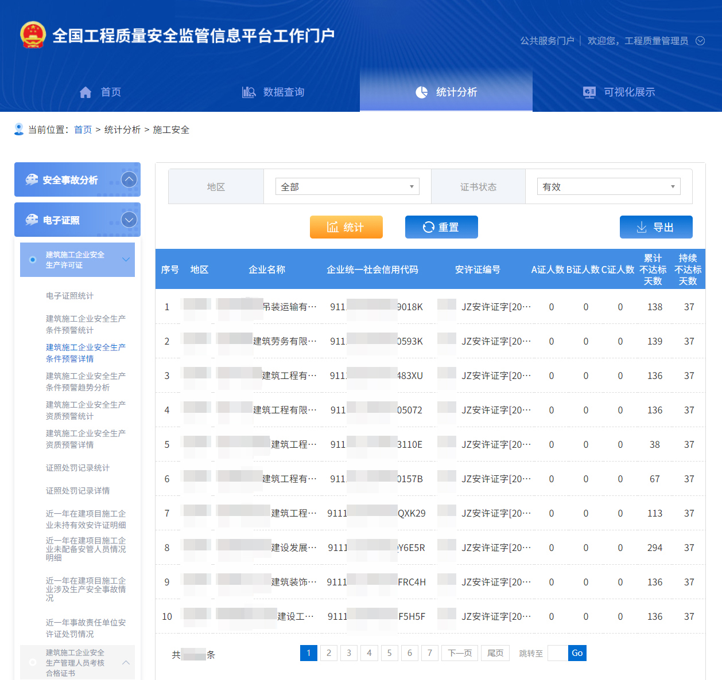
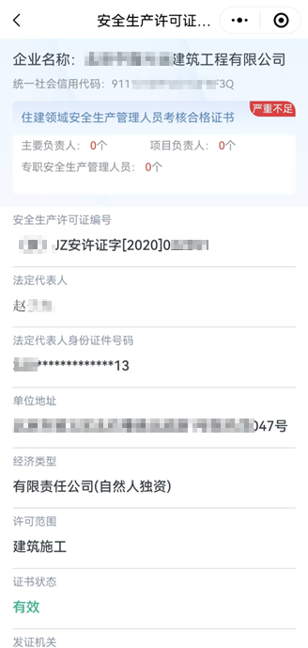
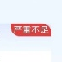
2.6 电子证照动态监管——企业安全生产条件不达标
对持安许证企业的安管人员配备情况进行动态分析监测,对安管人员配备严重不足（安管人员“零”配备）的企业进行公示。

Slide 18
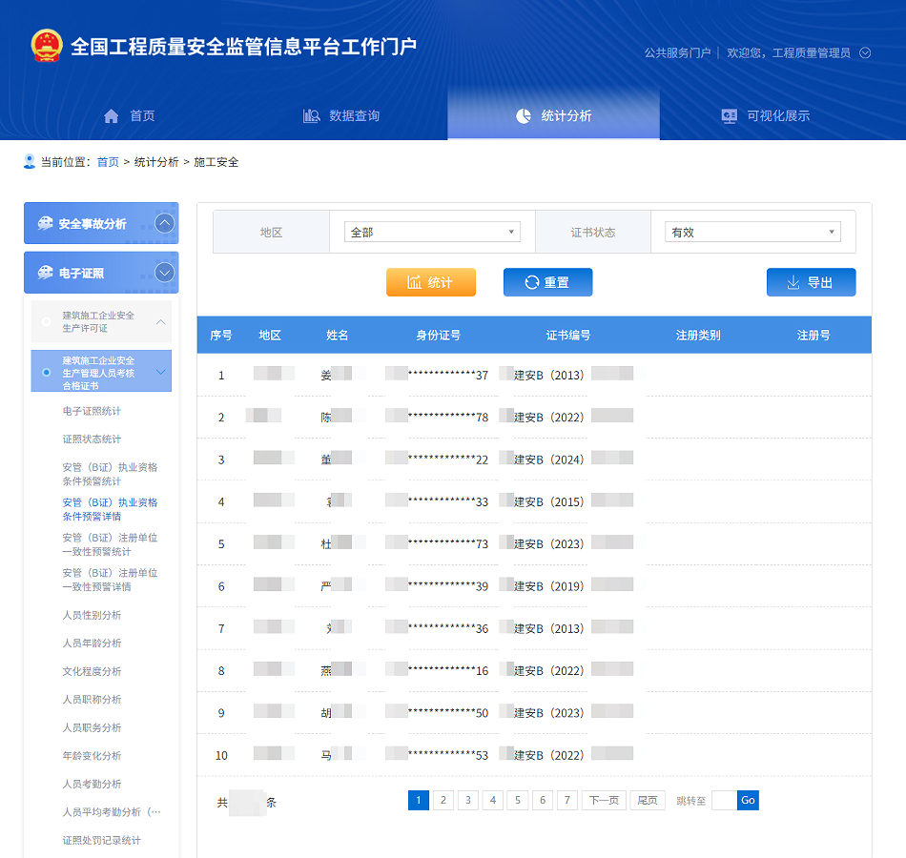
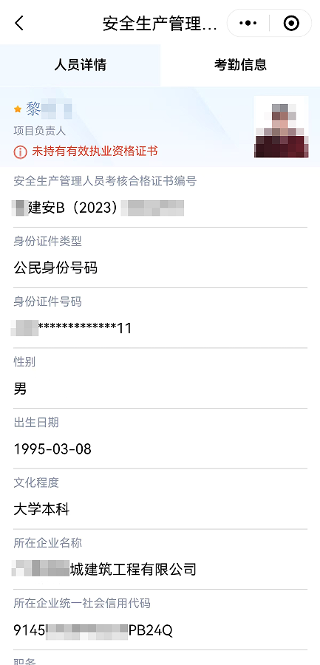
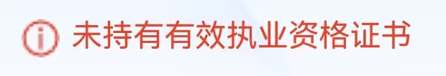
2.6 电子证照动态监管——项目经理违规执业
结合四库一平台注册执业资格证书数据，对安管人员B证（项目经理）是否按要求持有效注册建造师资格证书情况进行分析，对问题证书进行公示。

Slide 19
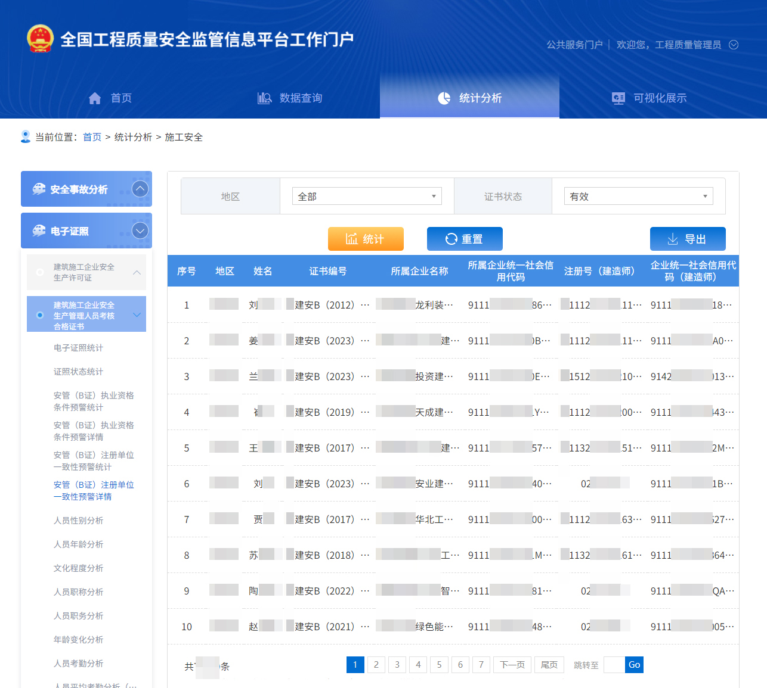
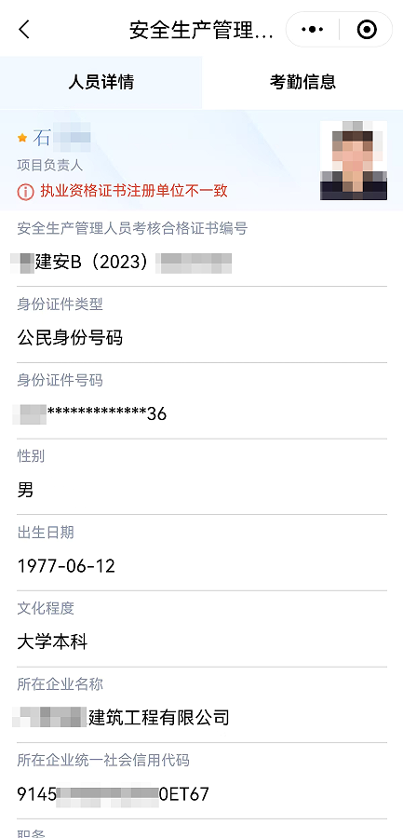
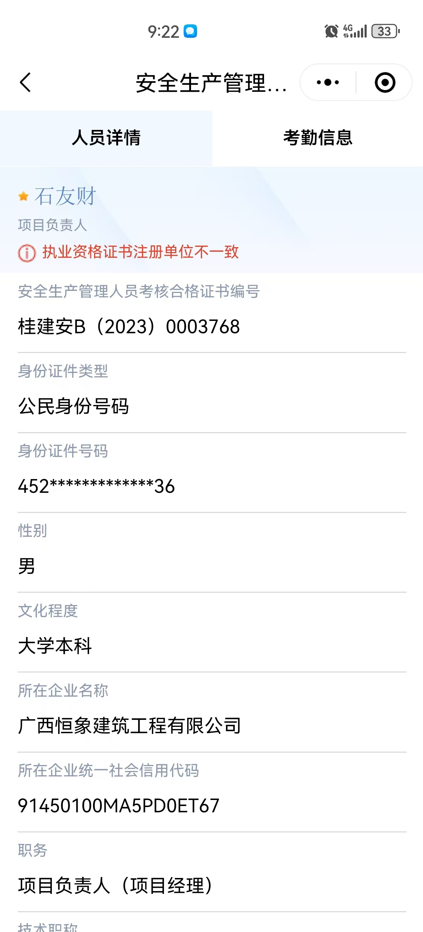
2.6 电子证照动态监管——项目经理违规执业
结合四库一平台注册人员执业资格数据，对安管人员B证（项目经理）与注册建造师资格证书注册企业不一致情况进行分析，对问题证书进行公示。

Slide 20
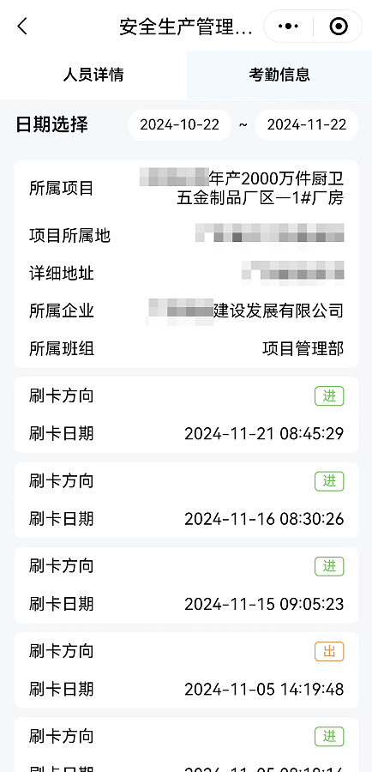
2.6 电子证照动态监管——项目经理到岗履职
对接建筑工人实名制平台考勤数据，对安管人员B证（项目经理）考勤记录进行了公示，同时结合各省在建项目数，分析在建项目项目经理到岗履职情况。

Slide 21
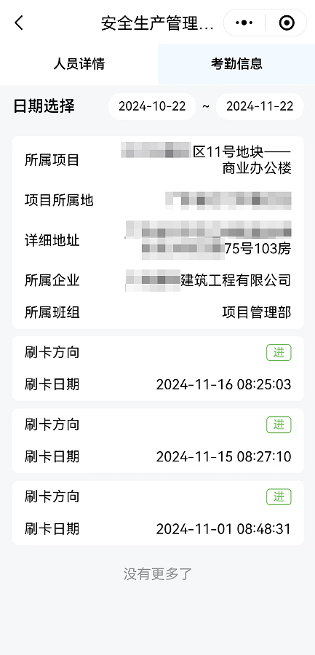
2.6 电子证照动态监管——专职安管人员到岗履职
对接建筑工人实名制平台考勤数据，对专职安全生产管理人员（C证）考勤记录进行了公示，同时结合各省在建项目数，分析专职安全生产管理人员（C证）到岗履职情况。
单位：人/项目
Notes:
年初的情况后年末情况对比

Slide 22
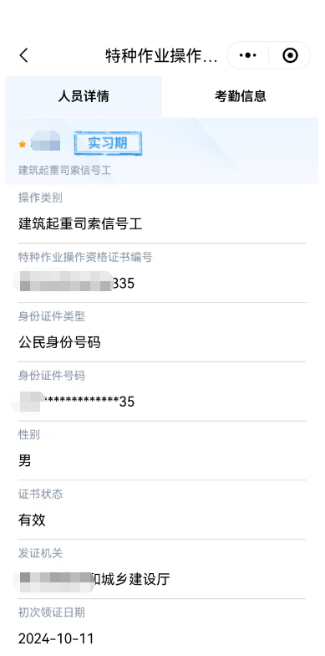
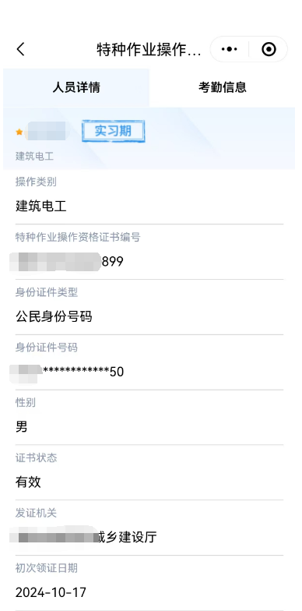
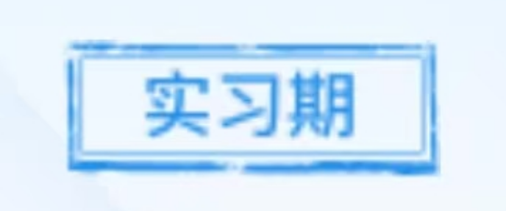
2.6 电子证照动态监管——特种作业人员实习期提醒
特种作业人员实习期提醒（用人单位对于首次取得资格证书的人员，应当在其正式上岗前安排不少于3个月的实习操作）

Slide 23
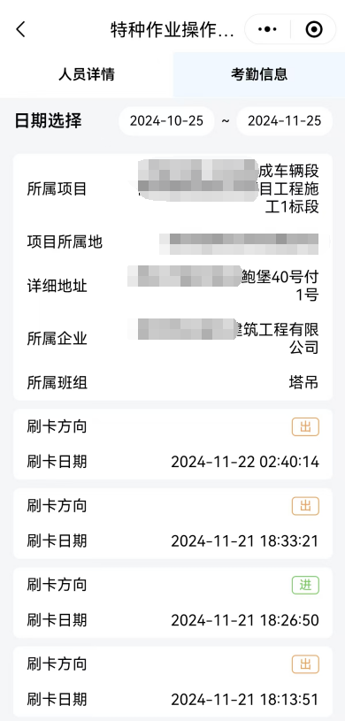
2.6 电子证照动态监管——特种作业人员到岗履职
对接建筑工人实名制平台人员考勤数据，对特种作业人员考勤情况进行公示，同时结合各省在建项目数，分析特种作业人员到岗履职情况。
单位：人/项目
Notes:
补工种

Slide 24
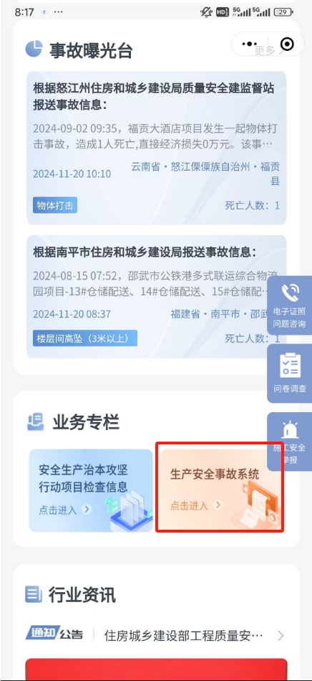




3.1 事故基本信息报送
事故基本信息报送
登录平台微信小程序，可以通过移动端进行事故基本信息报送。
微信端支持基本信息报送、续报和审核等操作。
1
2

Slide 25



3.5 事故曝光台
全国工程质量安全监管信息平台微信小程序设置“事故曝光台”板块，点击【更多】进入列表页面查看全部事故，点击记录可以进入详情页面查看事故详情。

Slide 26





4.3 项目检查信息填报
项目检查信息移动端报送：
可通过平台微信小程序（需登录账号）进行项目检查信息填报，支持项目检查信息填报、审核、查看功能。

Slide 27


4.5 施工安全举报处理
施工安全举报
平台门户网站和微信小程序提供施工安全举报入口，社会公众可对房屋建筑和市政基础设施工程存在的安全生产管理问题、违章作业行为、重大事故隐患、生产安全隐患、违法违规行为等情况进行实名举报。

Slide 28






4.5 施工安全举报处理
微信小程序施工安全举报处理-操作指南
施工安全举报处理：
可通过平台微信小程序（需登录账号）进行施工安全举报处理，支持处理情况填写、转送。

